Slide 1








SỞ GIÁO DỤC VÀ ĐÀO TẠO HÀ NỘI
PHÒNG GIÁO DỤC VÀ ĐẠO TẠO HUYỆN BA VÌ
TRƯỜNG TIỂU HỌC PHÚ ĐÔNG
NHIỆT LIỆT CHÀO MỪNG CÁC THẦY CÔ GIÁO
ĐẾN THĂM LỚP 2
MÔN : ĐẠO ĐÚC
BÀI 6: BIẾT NHẬN LỖI VÀ SỬA LỖI
Giáo viên: TRẦN THỊ HẰNG

Slide 2
Bài 9
Cảm xúc của em

Slide 3

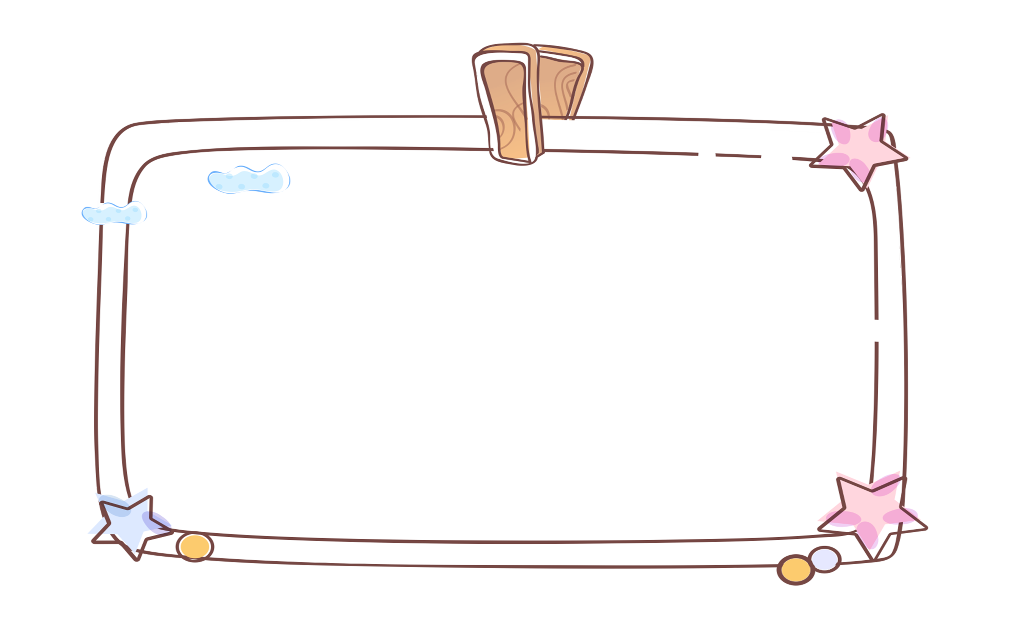
Yêu cầu cần đạt
01
Nêu được một số biểu hiện cảm xúc.
02
Phân biệt được cảm xúc tích cực, cảm xúc tiêu cực.
03
Giải quyết được một số tình huống.
Notes:
Kết Nối Tri Thức với Cuộc Sống

Slide 4
Khởi động
Nghe bài hát : Niềm vui của em
Chia sẻ cảm xúc của em sau khi nghe bài hát?

Slide 5
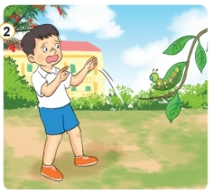
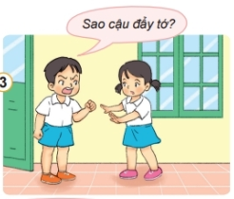
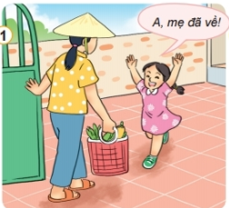
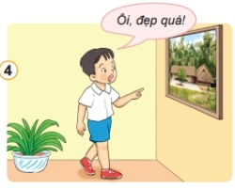
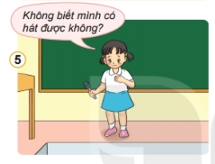
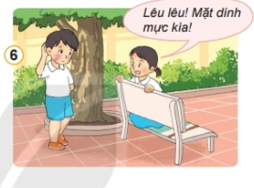
Khám phá
Quan sát tranh và trả lời câu hỏi:

Slide 6
Khám phá
Các bạn trong tranh biểu lộ cảm xúc gì?
Theo em cảm xúc nào là tích cực? Cảm xúc nào là tiêu cực?
Hãy nêu thêm những cảm xúc mà em biết?

Slide 7
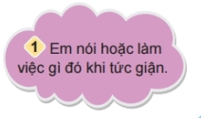
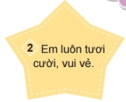
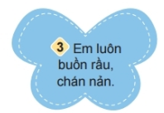
Điều gì xảy ra khi :

Slide 8

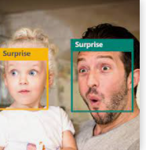
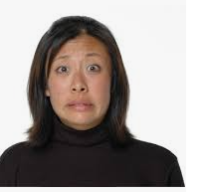
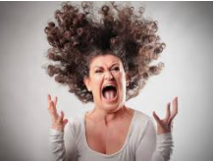
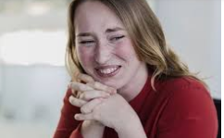
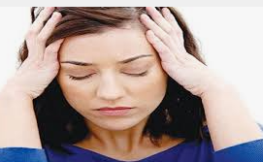
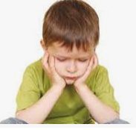
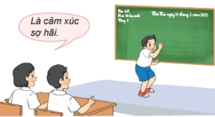
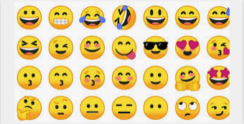
Cùng các bạn chơi trò chơi đoán cảm xúc
1.Ngạc nhiên
3.Tức giận
4.Vui vẻ.
2.Ghê sợ
5.mệt mỏi, chán nản
6.Buồn rầu

Slide 9
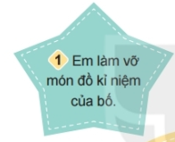
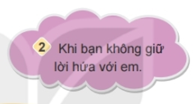
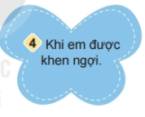
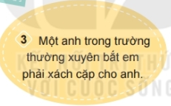
Em sẽ có cảm xúc như nào trong các tình huống sau:

Slide 10
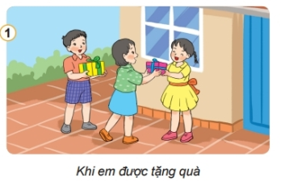
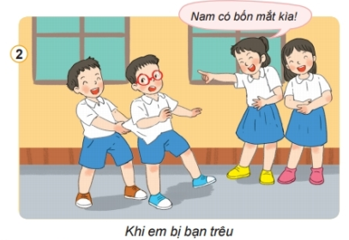
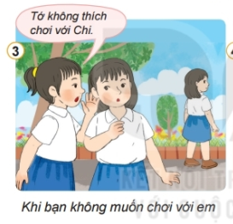
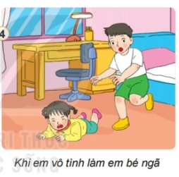
Đóng vai thể hiện tình huống

Slide 11
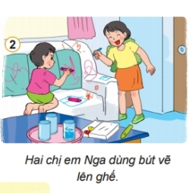
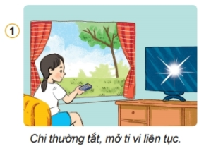
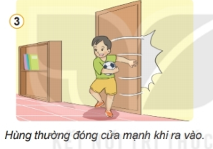
Luyện tập
Đưa ra lời khuyên cho các bạn ?

Slide 12
Vận dụng
Chia sẻ cảm xúc của em trong một ngày.

Slide 13

Thông điệp

Slide 14

TẠM BIỆT

